Slide 1
Online Freedom with Pi
Harry ha @ makerhanoi.org
0x11115.org

Slide 2
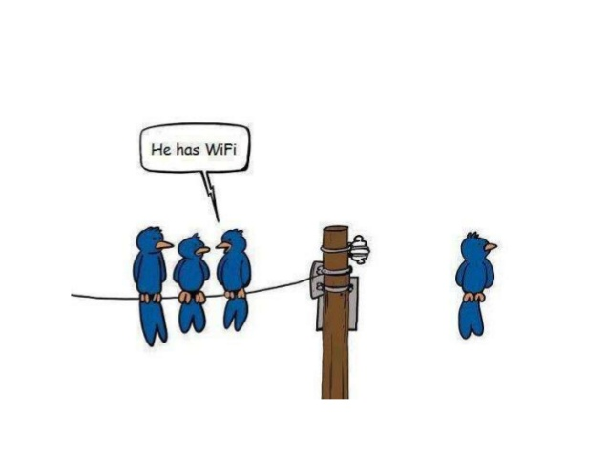

Slide 3
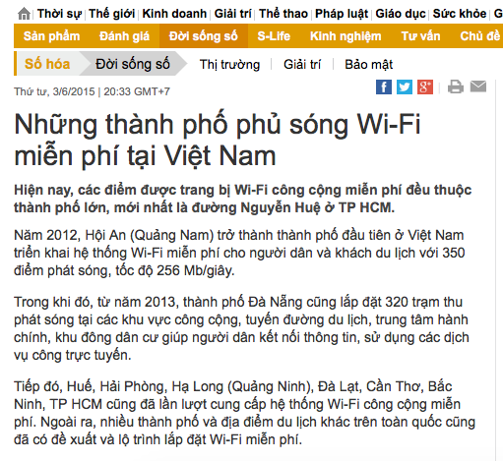
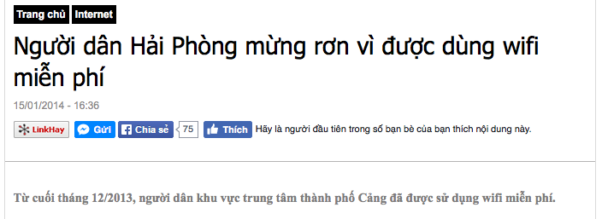
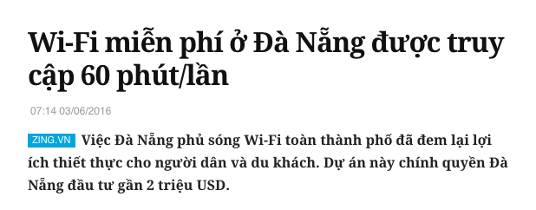
Wifi chùa !?

Slide 4
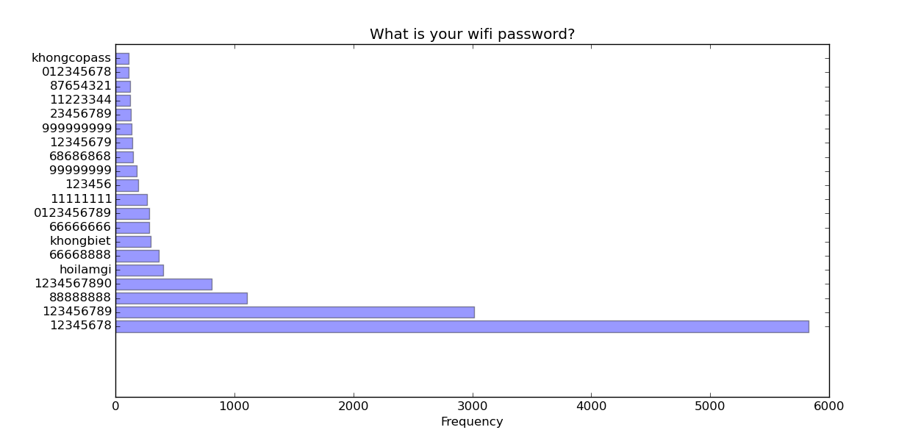
TOP Mật Khẩu Phổ Biến
https://blog.0x1115.org/2015/08/31/wifi-mien-phi-wifi-chua/

Slide 5
Thói quen sử dụng wifi
Thư điện tử
Công việc
Bản đồ
Shopping
Mạng xã hội

Slide 6
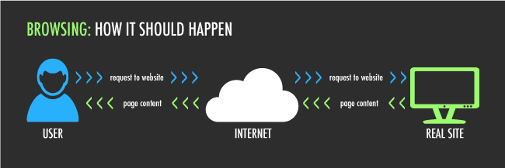
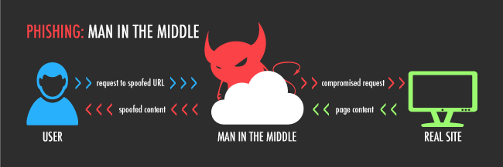
MAN IN THE MIDDLE

Slide 7
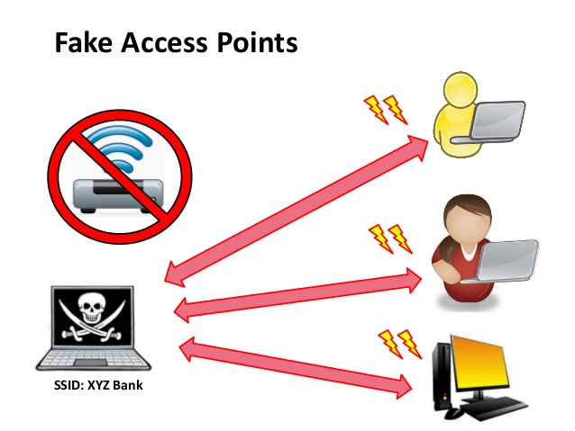

Slide 8
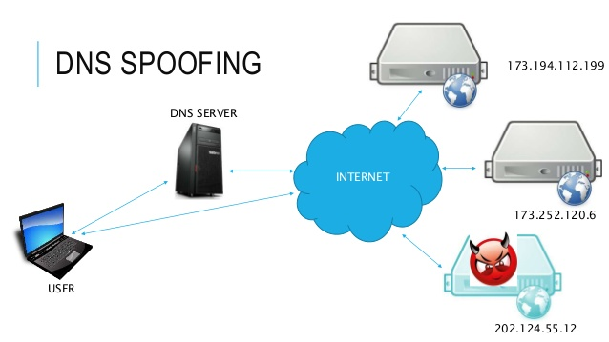

Slide 9
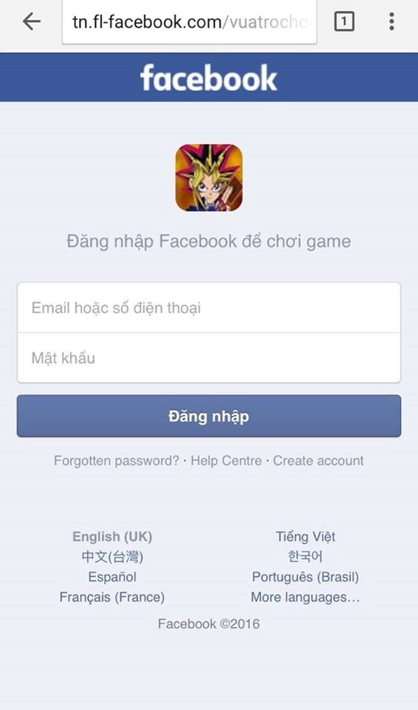
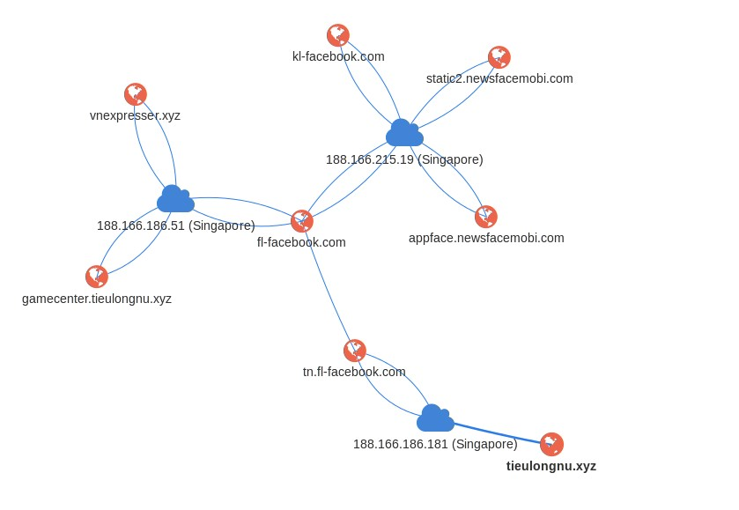
@Cyradar - FPT
DSN Spoofing

Slide 10
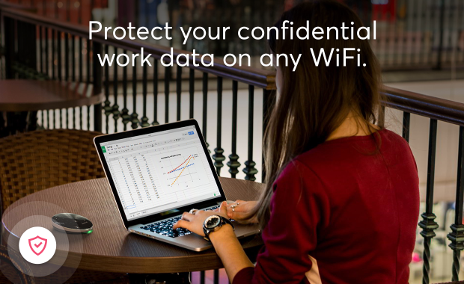

Slide 11
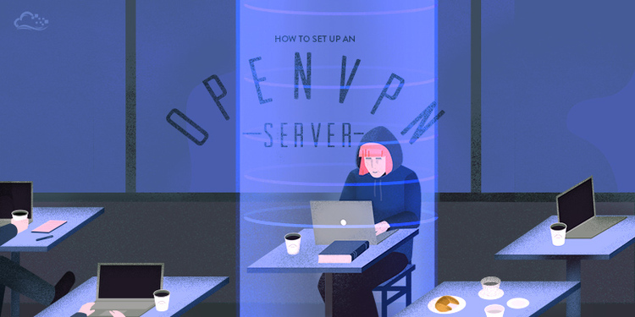

Slide 12
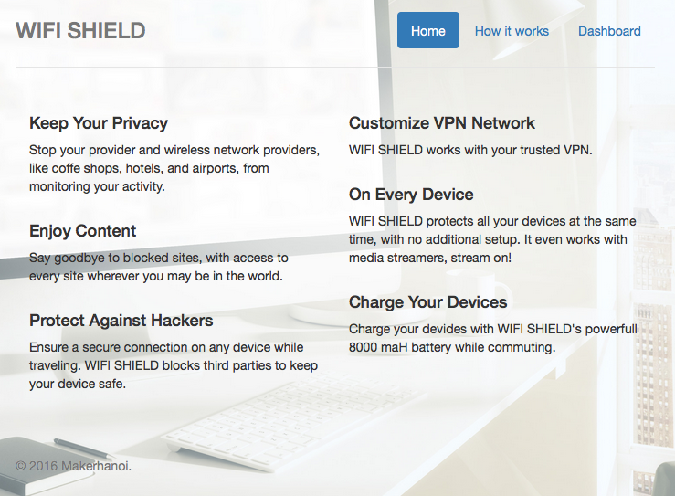

Slide 13
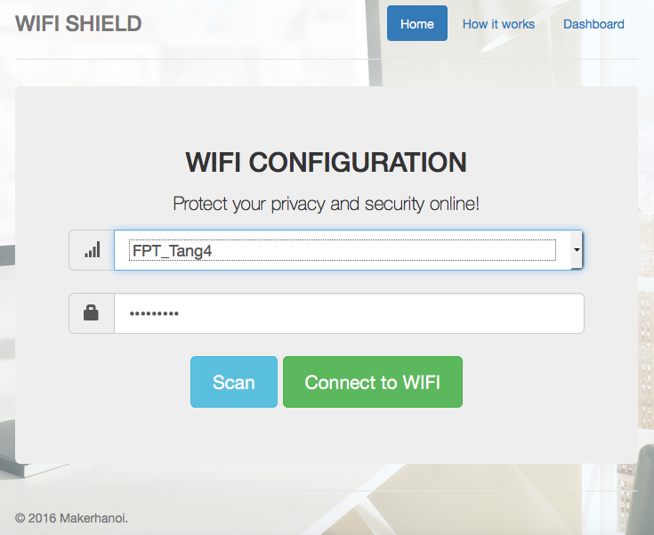

Slide 14
